Slide 1
Arv og subklasser

Slide 2
Oppgave 1
Skriv ned alt du husker fra forelesning/om arv og subklasser
2 min
Ikke lov å stoppe å skrive!

Slide 3
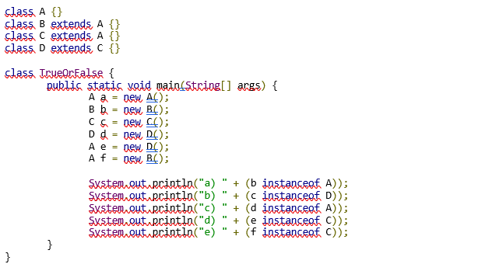
Oppgave 2 - True eller false

Slide 4

Oppgave 3
Gitt disse klassene:
Tegn datastrukturtegning av
disse, med de 3 ulike peker
kombinasjonene som går an å lage
Hvorfor kan ikke et objekt av klassen B peke på klassen A?

Slide 5
Oppgave 4
Lag en klasse Mobel som tar inn: vekt, dybde og bredde i konstruktøren.
  Lag metoder til å hente ut vekten.
  Lag en motede som henter ut hvor stort plass den tar (kall den hentStorrelse). Som er dybde * bredde
Lag subklassen Sofa av Mobel, i tillegg til vekt, dybde og bredde tar en sofa også inn hvor mange personer som kan sitte i den.
  Lag en metode som printer ut antall plasser sofaen har
Lag en subklasse Kommode av Mobel, i tillegg til vekt, dybde, og bredde tar Kommode også inn høyde, og antall skuffer.
  Endre metoden hentStorrelse slik at for kommode så er det dybde * bredde * høyde.
  Lag en metode som printer antall skuffer
Lag et hovedprogam som tester alle klassene dine, med de ulike metodene

Slide 6
Oppgave 5 - parprogrammering
Et parkeringshus har ett visst antall parkeringsplasser. Både motorsykler og biler skal kunne parkere på en parkeringsplass. En sjåfør er en person som må ha fylt 18 år. En motorsykkel kan holde på én person, som er en sjåfør, mens en bil skal kunne holde på alt fra 2 til 5 personer (selvfølgelig spesifisert i det bilen lages), derav en av de må være sjåfør.
Tegn opp hvordan dette vil se ut.
Med tanke på hva vi har lært om arv, skriv et java-program som implementere dette, dere vi gjenbruker mest mulig kode.
Lag unntakshåndtering til parkeringshuset ditt, for å håndtere tilfeller der man prøver å sette inn et kjøretøy når det er fullt, eller på en ugyldig plass.
  Hint: ArrayIndexOutOfBoundsException

